Slide 1
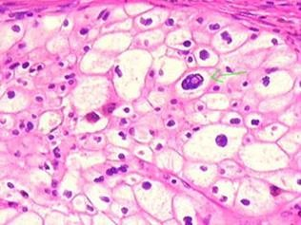
NEOPLASIA
UNACH
DRA ELDA VALDES GONZALEZ

Slide 2
TEMAS
NEOPLASIAS
Definición
Características
Nomenclatura
Metástasis
Teratoma
Características

Slide 3
DEFINICION
Oncología ( del griego oncos, tumor, logia, estudio)
Estudio de los tumores y neoplasias. Neoplasias:
Es una masa anormal de tejido, con un crecimiento que sobrepasa al de los tejidos normales y no coordinado con los de estos, que conserva el mismo carácter excesivo una vez concluido el estimulo que provocó el cambio.
Sir Rupert Willis ( Robbins)

Slide 4
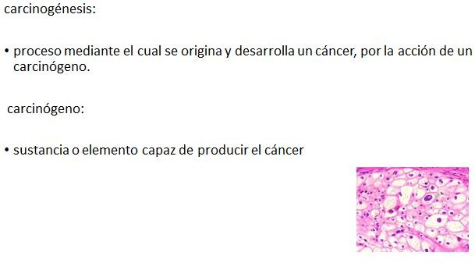

Slide 5
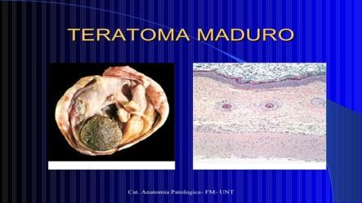
Teratoma:
Tumores verdaderos, compuestos de múltiples tejidos extraños: uñas, pelo dientes, cartílagos etc, en cual se origina de las tres capas embrionarias.
Frecuentes en ovario, testículos, mediastino anterior, retro peritoneo, regiones peri-sacras, coccígeas y perianal.
Pueden ser benignos y malignos.

Slide 6


Slide 7
Características de las células neoplásicas:
.-Alteraciones de la forma: Pleomorfismo celular y nuclear.
.-Alteraciones del tamaño: Células tumorales gigantes.
.-Mayor afinidad tintorial: hipercromatismo. 4.-Pérdida de la relación núcleo- citoplasma.
5.-Gigantismo nuclear.

Slide 8
Características de las células neoplásicas:
6.-Mitosis numerosas y atípicas.
7.-Tejidos con distorsión estructural e hipercelular, perdida de la polaridad celular, desorganización y anaplasia.
8.-Nucléolos prominentes.

Slide 9
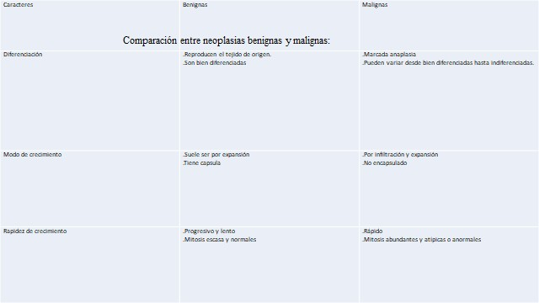
CARACTERISTICAS DE LAS NEOPLASIAS

Slide 10
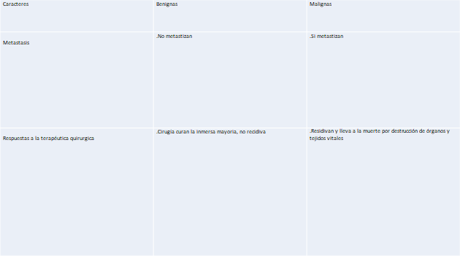
CARACTERISTICAS DE LAS NEOPLASIAS

Slide 11
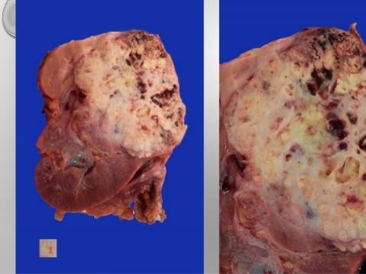

Slide 12
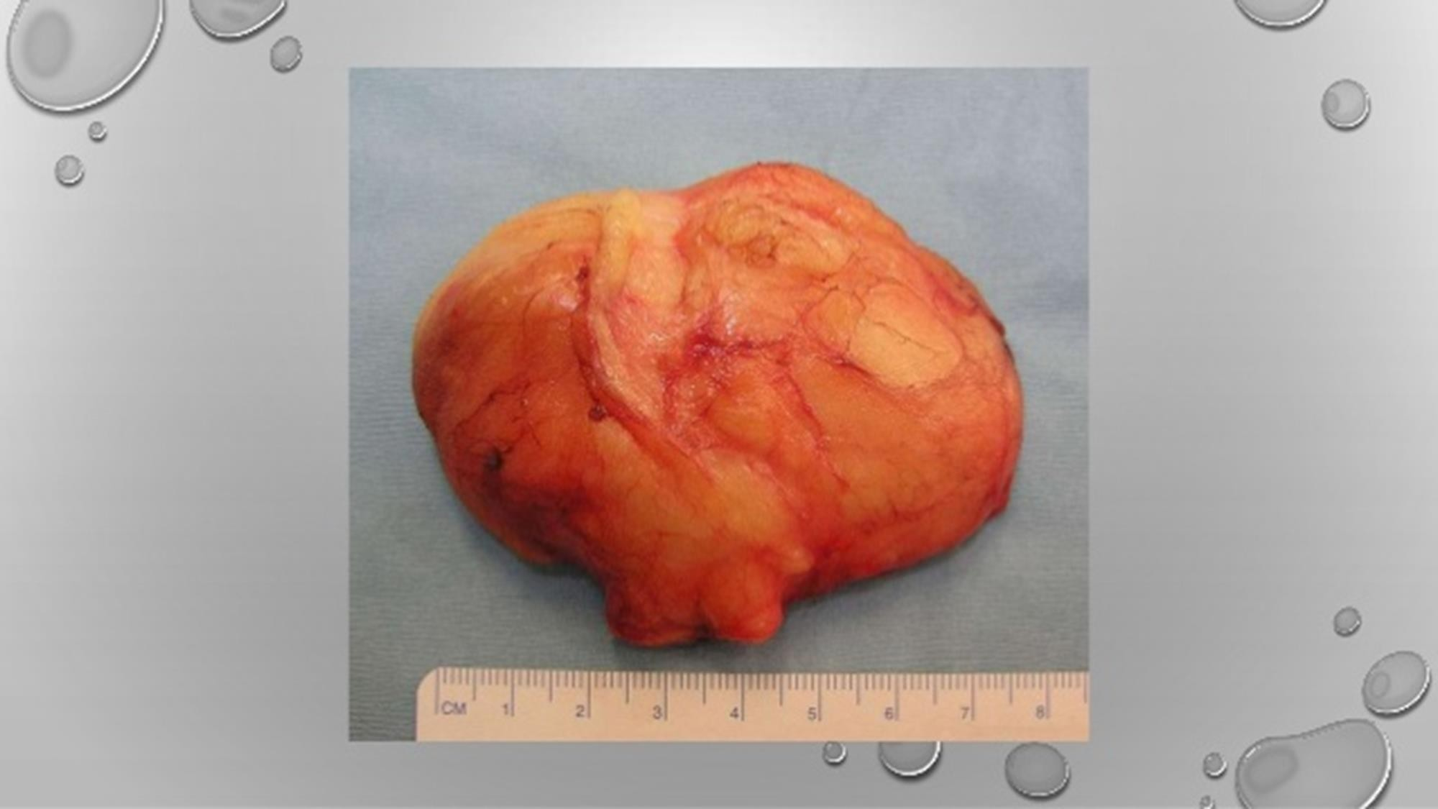

Slide 13
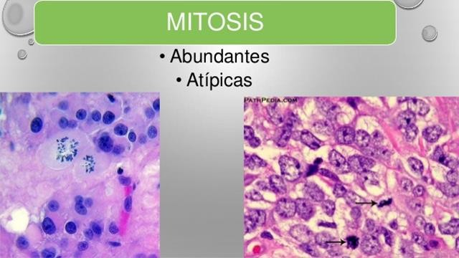

Slide 14
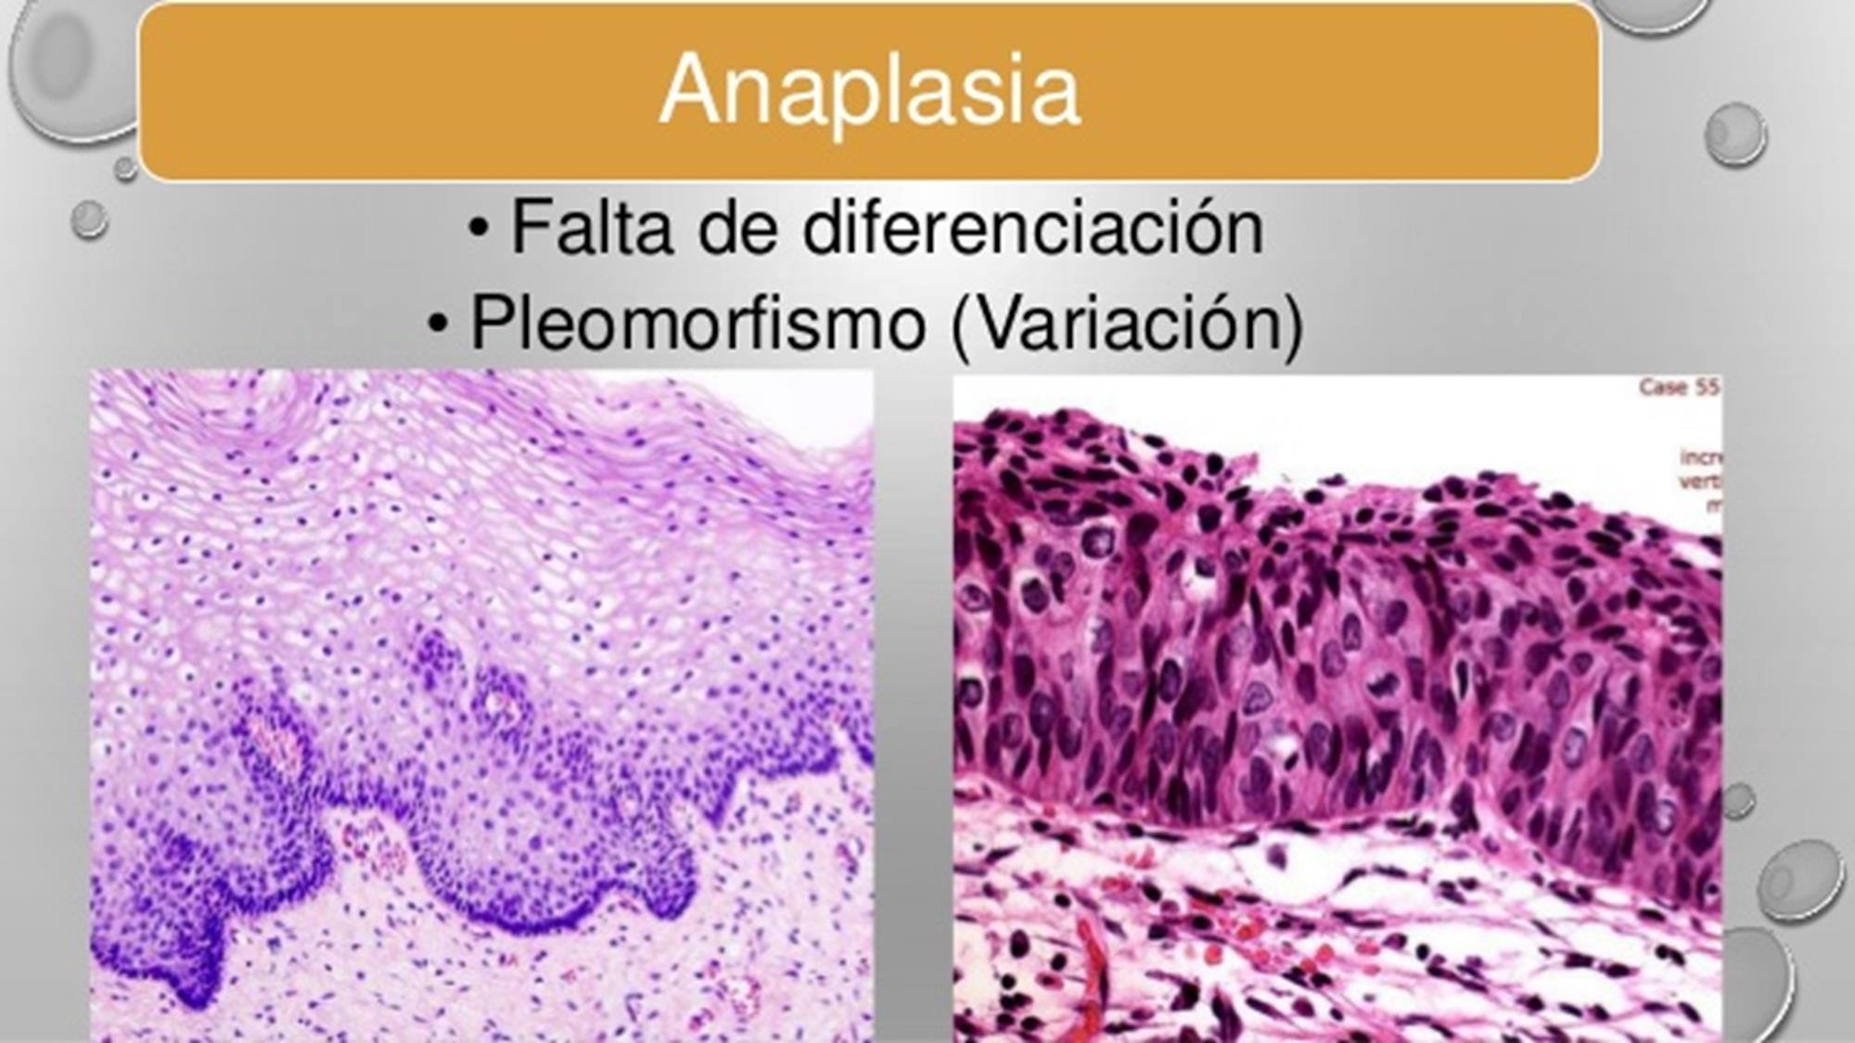

Slide 15
NOMENCLATURA
Benignos:
OMA: sufijo utilizado- significa en general benigno.
Tiene excepciones que si son malignas:
Hepatomas ( derivados de hepatocitos)
Linfoma ( derivado de células linfoides)
Hipernefroma ( tumor maligno renal)
Benignos. Origen Mesenquimatoso:
Prefijo- - tejido de procedencia y OMA como sufijo

Slide 16
NOMENCLATURA
Ejemplos:
Tejido graso: lipoma
Tejido fibroso: fibroma
Tejido óseo: osteoma
Tejido vascular: angioma o Hemangioma
Tejido cartilaginoso: condroma etc

Slide 17
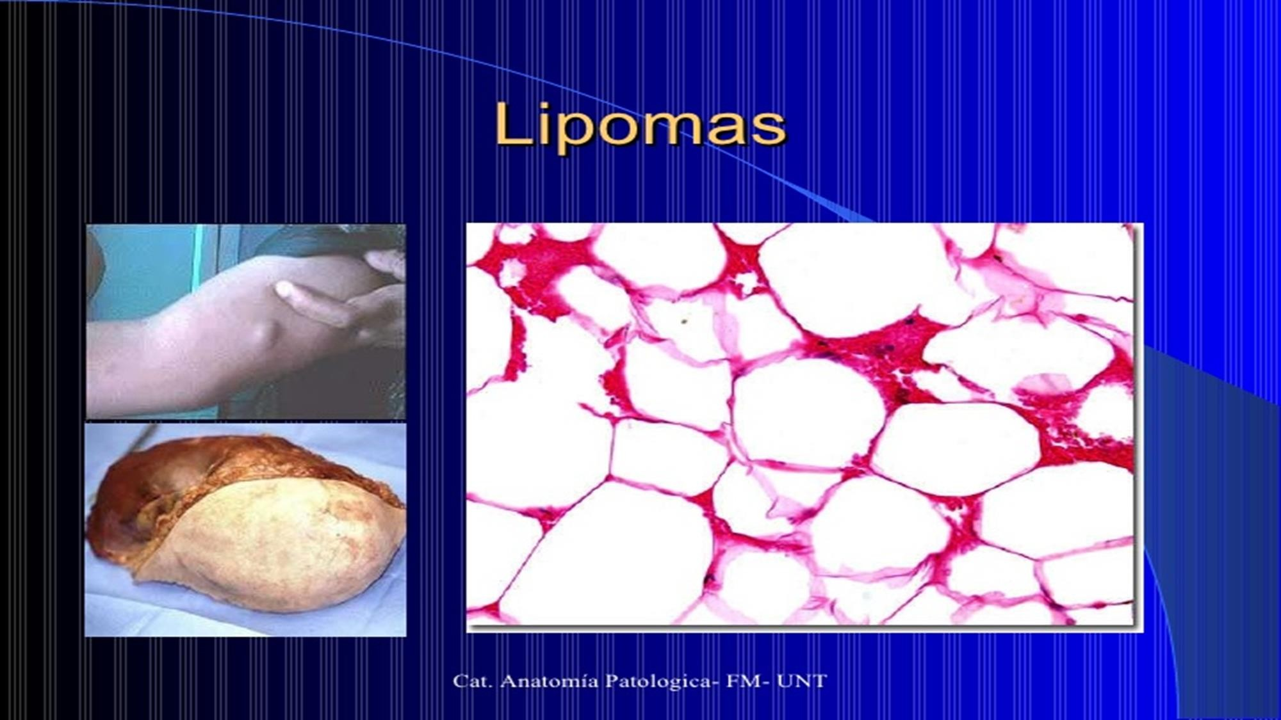

Slide 18
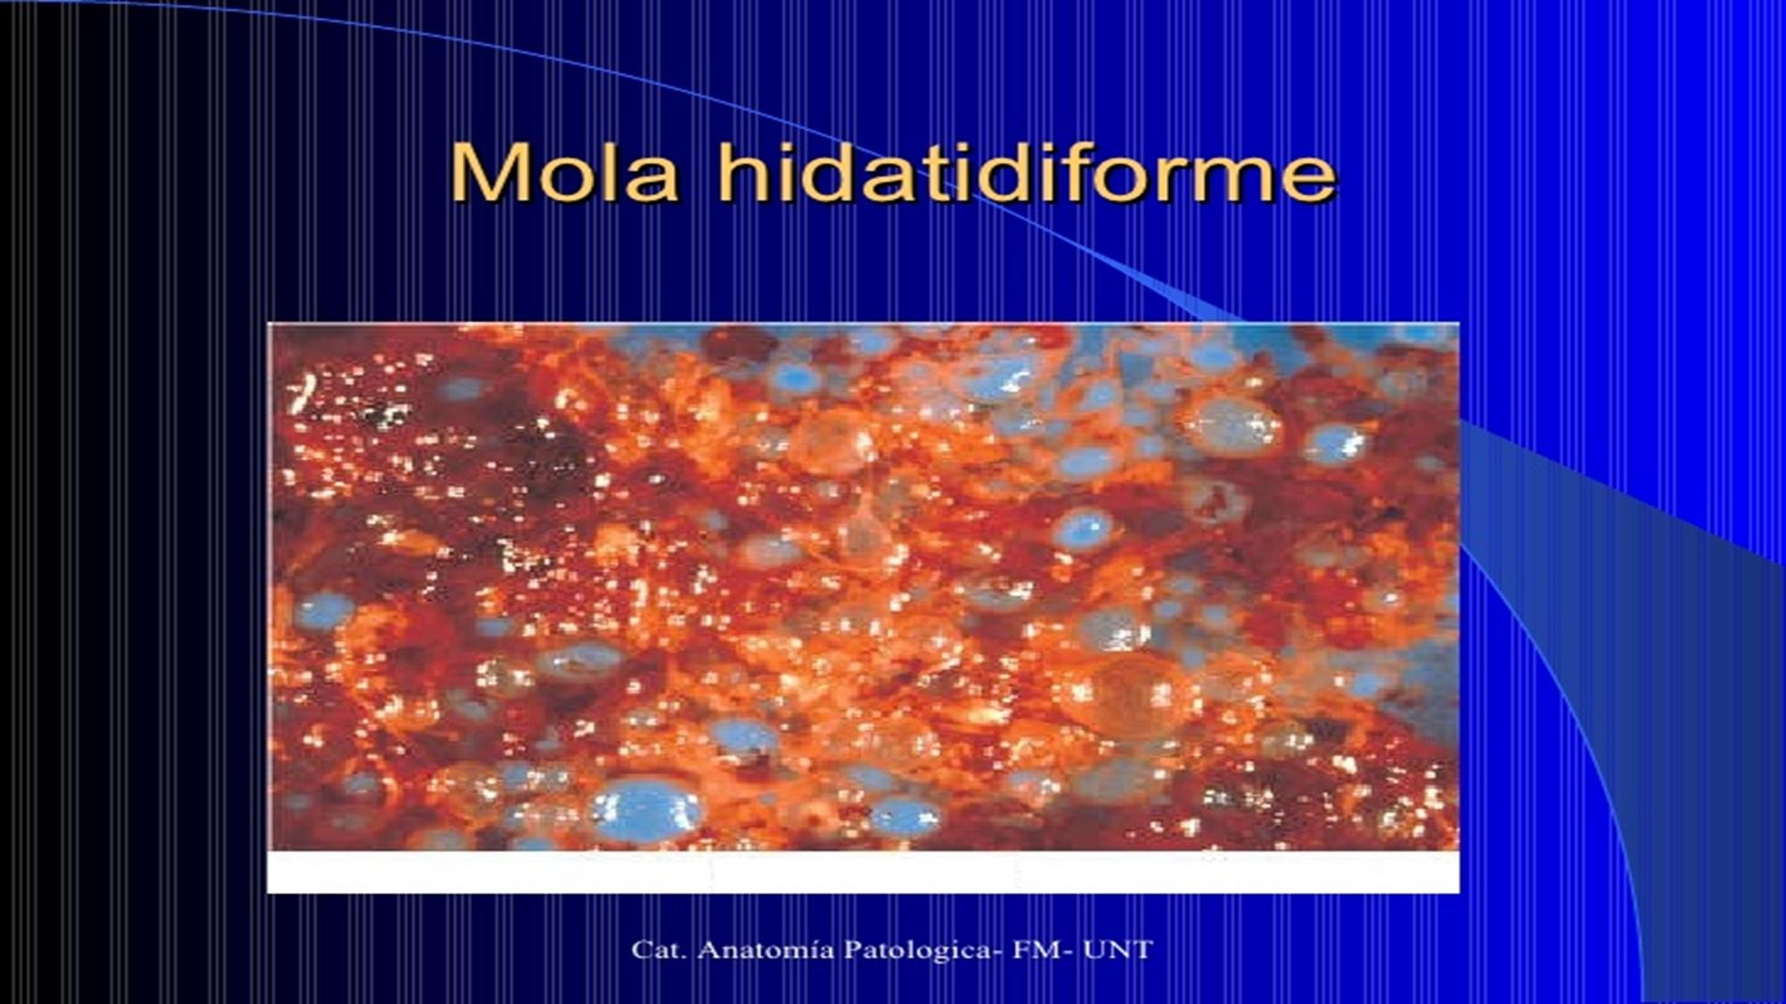

Slide 19
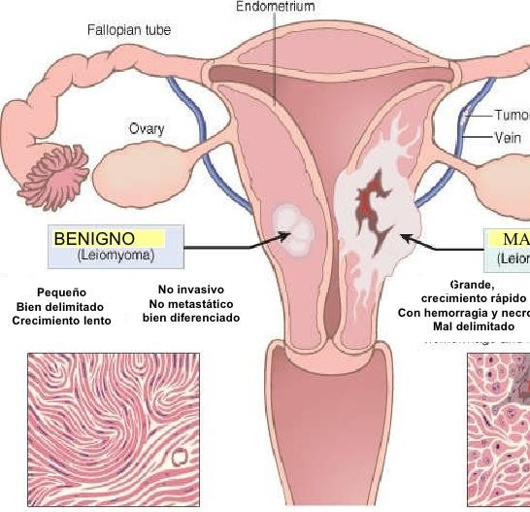

Slide 20

NOMENCLATURA
Malignos . De origen mesenquimatoso
Prefijo - Tejido de origen y SARCOMA de sufijo
Ejemplos:
Tejido graso: liposarcoma
Tejido óseo: osteosarcoma
Tejido fibroso: fibrosarcoma
Tejido vascular: hemangiosarcoma
Músculo liso: leiomiosarcoma
Músculo estriado: rabdomiosarcoma

Slide 21
NOMENCLATURA
Malignos. Origen Epitelial
De cualquier de las tres capas germinativas se les llama CARCINOMA.
Estos se clasifican en:
Adenocarcinomas: si es epitelio glandular.
Cistadenocarcinoma: seroso papilar: si derivan de epitelio glandular con cavidades quísticas y papilas maligno
Carcinoma epidermoide o de células escamosas: se derivan del epitelio pavimentoso o escamoso.

Slide 22
Metástasis:
Propagación y establecimiento a distancia de elementos neoplásicos
procedentes de la lesión primitiva.
Vías de Diseminación:
Sanguínea:
Predomina en la diseminación a órganos parenquimatosos y mas alejados ( forma frecuente de propagación de las sarcomas).
Linfática:
Predominante diseminación de los tumores epiteliales o carcinomas.
Siembra directa en cavidades o superficies orgánicas.

Slide 23
Recidiva Tumoral:
Termino usado para expresar la reproducción local de un tumor que ha sido tratado y que aparentemente había desaparecido. ( no debe confundirse con metástasis).

